Slide 1
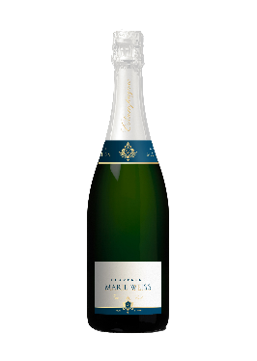
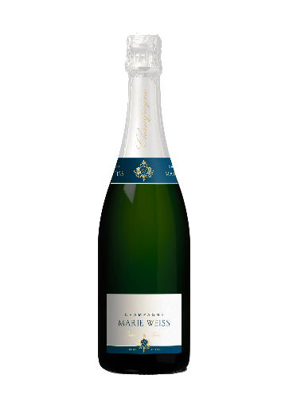
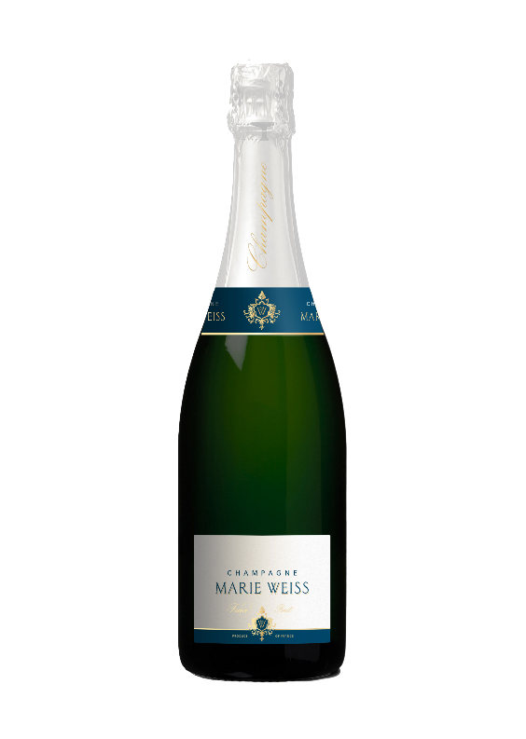
■PRICE CARD
マリーワイス・ブリュット
マリーワイス・ブリュット
天使のラベルは幸せのおまじない。
幸福を願うシャンパーニュ
天使のラベルは幸せのおまじない。
幸福を願うシャンパーニュ
原産国：フランス/AOC シャンパーニュ
生産者：プロワイエ・ジャックマール
品種 ：ﾋﾟﾉ・ﾑﾆｴ / ﾋﾟﾉ･ﾉﾜｰﾙ / ｼｬﾙﾄﾞﾈ
味わい：白泡・辛口・フルボディ
原産国：フランス/AOC シャンパーニュ
生産者：プロワイエ・ジャックマール
品種 ：ﾋﾟﾉ・ﾑﾆｴ / ﾋﾟﾉ･ﾉﾜｰﾙ / ｼｬﾙﾄﾞﾈ
味わい：白泡・辛口・フルボディ
希望小売価格
7,810
円 (税込)
価格
マリーワイス・ブリュット
マリーワイス・ブリュット
天使のラベルは幸せのおまじない。
幸福を願うシャンパーニュ
天使のラベルは幸せのおまじない。
幸福を願うシャンパーニュ
原産国 ：フランス/AOC シャンパーニュ
生産者 ：プロワイエ・ジャックマール
品種 ：ﾋﾟﾉ・ﾑﾆｴ / ﾋﾟﾉ･ﾉﾜｰﾙ / ｼｬﾙﾄﾞﾈ
味わい ：白泡・辛口・フルボディ
原産国 ：フランス/AOC シャンパーニュ
生産者 ：プロワイエ・ジャックマール
品種 ：ﾋﾟﾉ・ﾑﾆｴ / ﾋﾟﾉ･ﾉﾜｰﾙ / ｼｬﾙﾄﾞﾈ
味わい ：白泡・辛口・フルボディ
希望
小売
\7,100 (税込 \7,810)
価格
マリーワイス・ブリュット
マリーワイス・ブリュット
天使のラベルは幸せのおまじない。幸福を願うシャンパーニュ
天使のラベルは幸せのおまじない。幸福を願うシャンパーニュ
プロワイエ・ジャックマールが造るセカンドブランド。日本とニューヨーク、スペインでのみ流通しています。高品質なリザーブワインをメインに使用。はつらつとした酸にトースト香、バターの香り、バニラの香りがリッチ感を際立たせます。NY星付レストラン「ダニエル」でハウスシャンパンに採用されました。
プロワイエ・ジャックマールが造るセカンドブランド。日本とニューヨーク、スペインでのみ流通しています。高品質なリザーブワインをメインに使用。はつらつとした酸にトースト香、バターの香り、バニラの香りがリッチ感を際立たせます。NY星付レストラン「ダニエル」でハウスシャンパンに採用されました。
原産国 ：フランス/AOC シャンパーニュ
生産者 ：プロワイエ・ジャックマール
品種 ：ﾋﾟﾉ・ﾑﾆｴ / ﾋﾟﾉ･ﾉﾜｰﾙ / ｼｬﾙﾄﾞﾈ
味わい ：白泡・辛口・フルボディ
原産国 ：フランス/AOC シャンパーニュ
生産者 ：プロワイエ・ジャックマール
品種 ：ﾋﾟﾉ・ﾑﾆｴ / ﾋﾟﾉ･ﾉﾜｰﾙ / ｼｬﾙﾄﾞﾈ
味わい ：白泡・辛口・フルボディ
希望
小売
\7,100 (税込 \7,810)
価格

